Slide 1
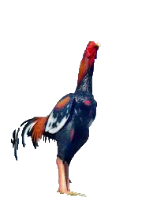
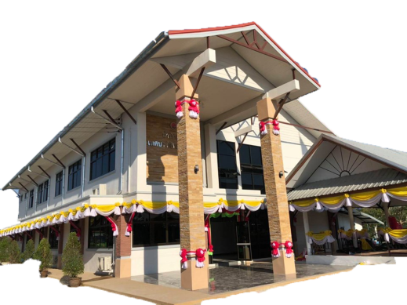
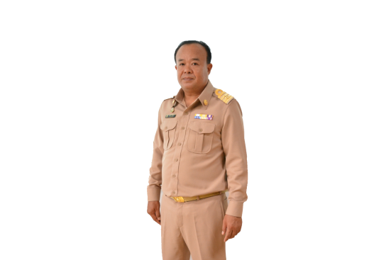
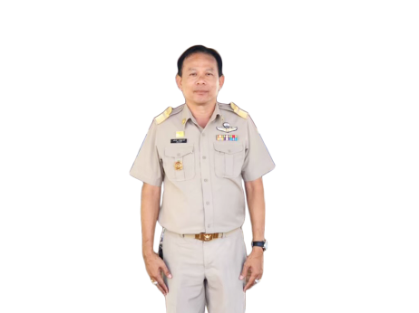

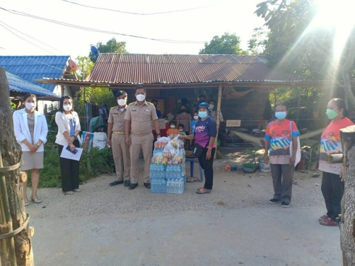
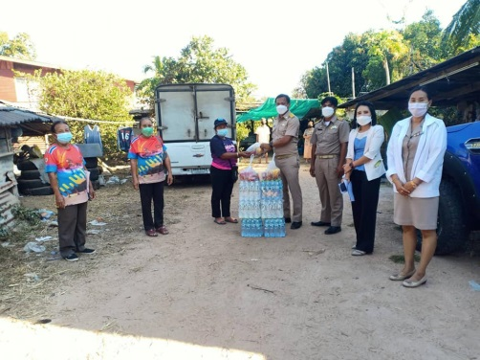
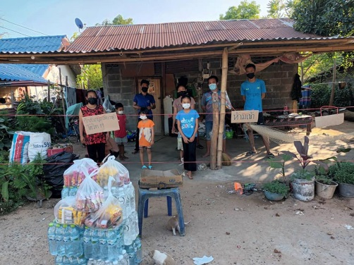
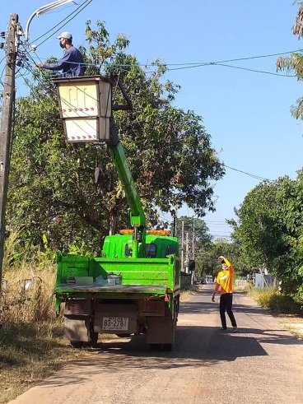
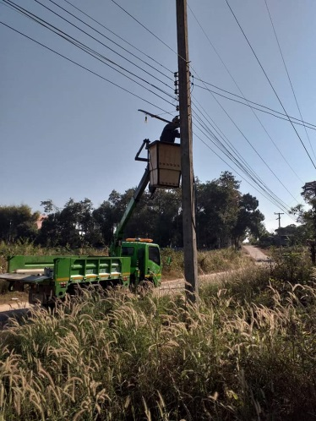
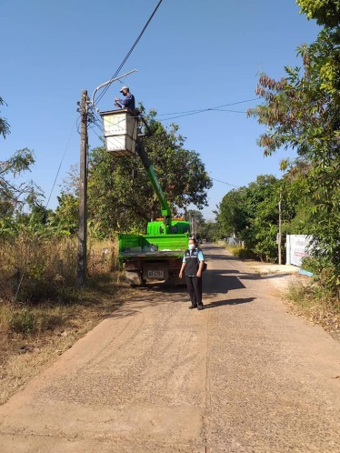
จดหมายข่าว
เทศบาลตำบลกุดชมภู
นายอภิชาติ เศรษฐมาตย์
ปลัดเทศบาลตำบลกุดชมภู
ปีที่ 16 ฉบับที่ 1/2565 เดือน มกราคม
นายมนตรี ศรีคำภา
นายกเทศมนตรีตำบลกุดชมภู
วันที่ 10 มกราคม พ.ศ. 2565 เวลา 15.30 น. นายมนตรี ศรีคำภา นายกเทศมนตรีตำบลกุดชมภู มอบหมายให้
นายยงยุตย์ คำก้อน รองนายกเทศมนตรีตำบลกุดชมภู พร้อมด้วย นายสรกฤต เฮ้าบ้านอ้วน เลขานุการนายกเทศมนตรี
ตำบลกุดชมภู พนักงาน เจ้าหน้าที่เทศบาลตำบลกุดชมภู เป็นตัวแทนมอบน้ำดื่ม อาหารแห้ง ผ่านทาง อสม.ให้แก่ผู้สัมผัสกับ
ผู้ติดเชื้อ (กลุ่มเสี่ยงสูง) ม.5 จำนวน 2 ครอบครัว จำนวน 15 ราย
วันที่ 14 มกราคม พ.ศ. 2565 เวลา 10.00 น. งานไฟฟ้า กองช่าง เทศบาลตำบลกุดชมภู ได้รับมอบหมายจากผู้บังคับบัญชา ให้ออกปฏิบัติภารกิจ ซ่อมแซ่มไฟฟ้า หมู่ 1 บ้านยอดดอนชีและเเก้ไขสายดับ ตำบลกุดชมภู อำเภอพิบูลมังสาหาร จังหวัดอุบลราชธานี

Slide 2
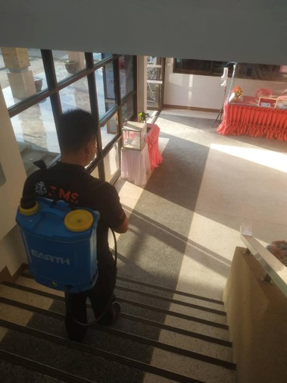
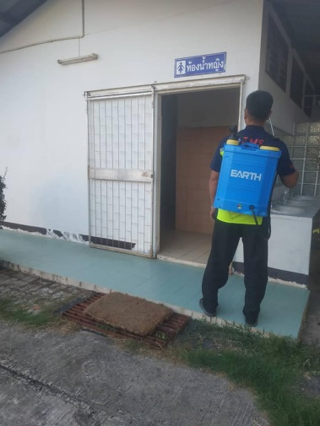
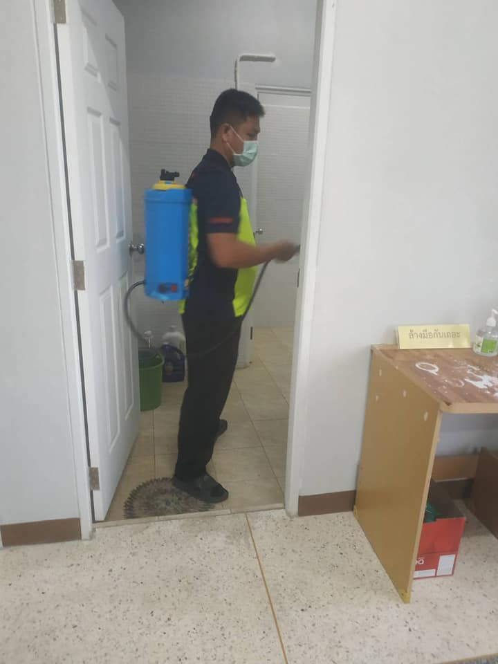
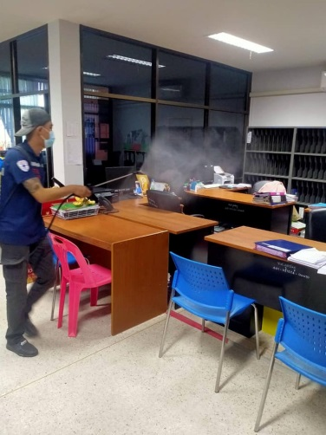
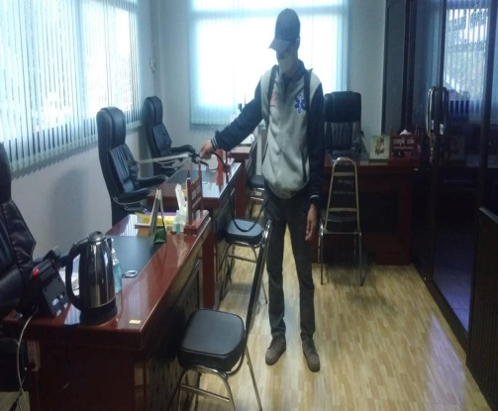
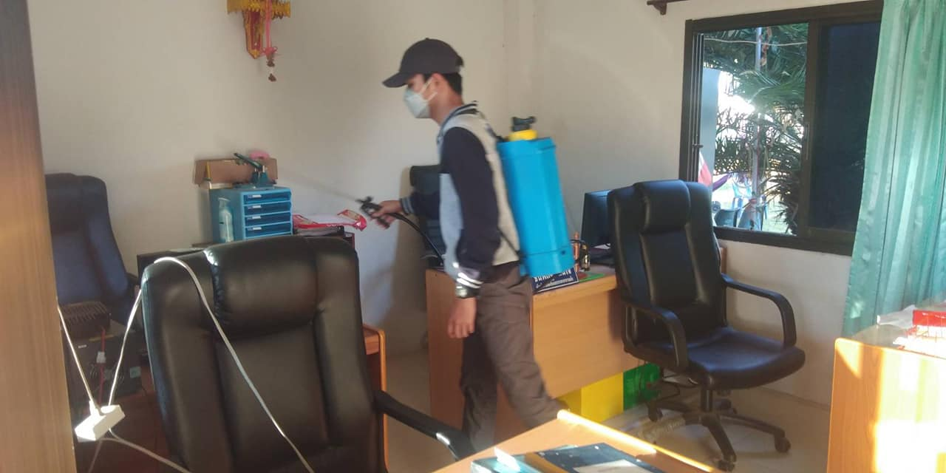
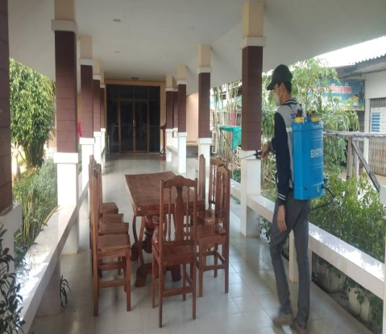
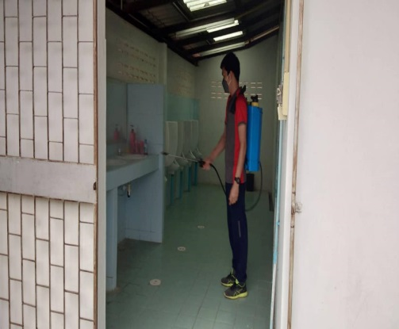
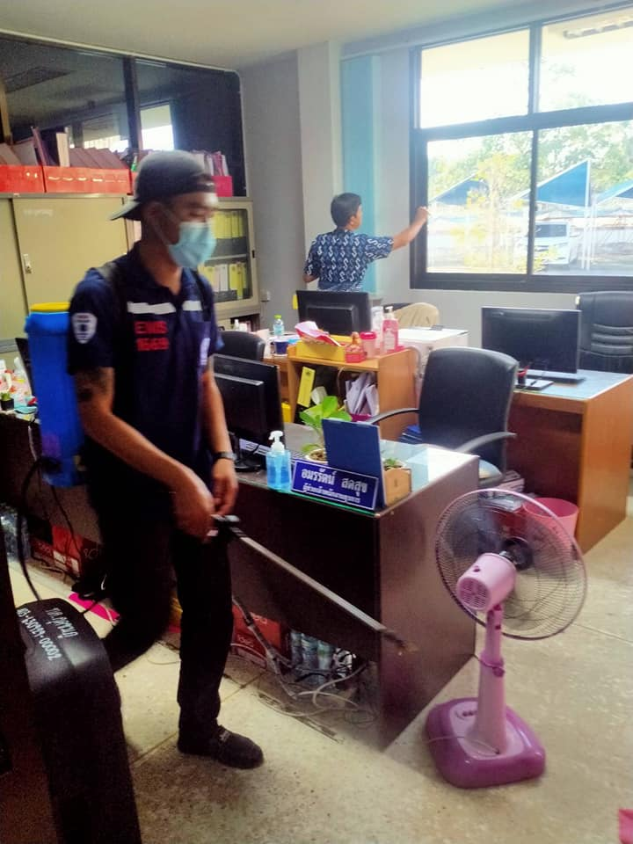
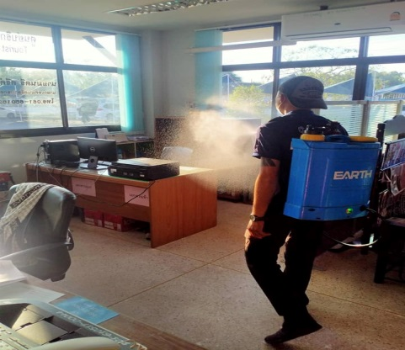
จดหมายข่าว
เทศบาลตำบลกุดชมภู
นายอภิชาติ เศรษฐมาตย์
ปลัดเทศบาลตำบลกุดชมภู
ปีที่ 16 ฉบับที่ 1/2565 เดือน มกราคม
นายมนตรี ศรีคำภา
นายกเทศมนตรีตำบลกุดชมภู
เทศบาลตำบลกุดชมภู โดย นายมนตรี ศรีคำภา นายกเทศมนตรีตำบลกุดชมภู ได้มอบหมายให้งานอนามัยและสิ่งแวดล้อม เทศบาล
ตำบลกุดชมภู ฉีดพ่นยาฆ่าเชื้อ ในอาคารสำนักงานเทศบาล สำนักทะเบียนเทศบาลตำบลกุดชมพู เพื่อความปลอดภัยของเจ้าหน้าที่
และผู้มาติดต่อราชการ เป็นประจำทุกวันหลังเวลาปิดทำการ ( 16.30 น. ) ขอความร่วมมือประชาชนที่มาส่งสินค้าและขายสินค้า
ให้รออยู่ด้านนอกอาคารสำนักงาน เพื่อลดการแพร่ระบาดของโรคติดเชื้อโควิค 2019 ( โควิค - 19 )

Slide 3
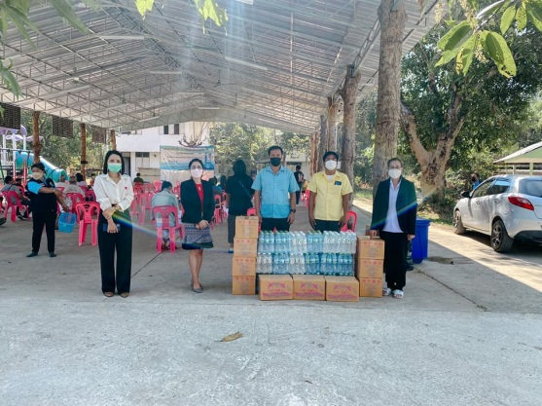
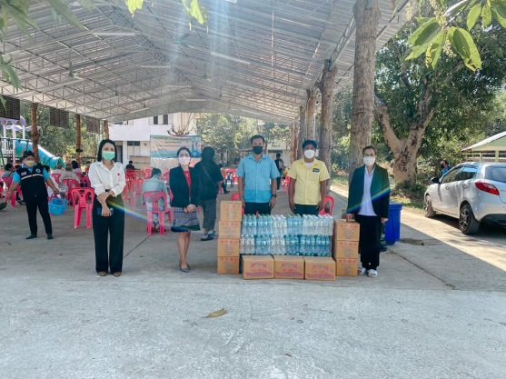
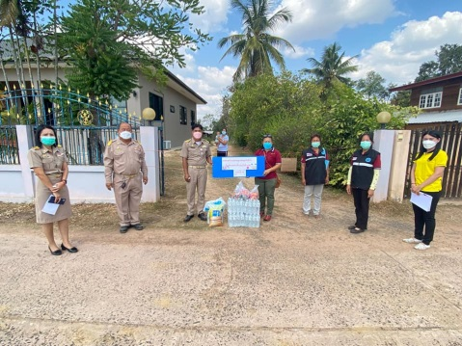
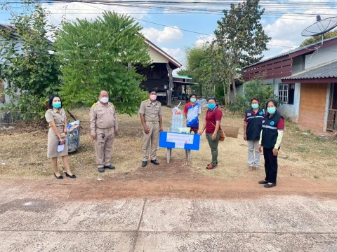
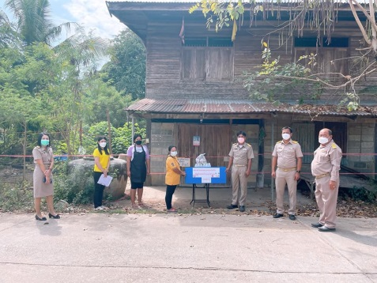
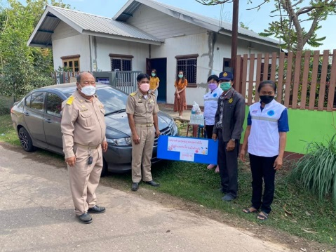
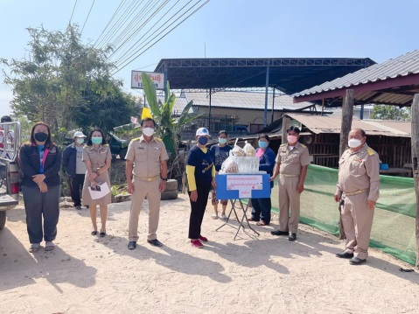
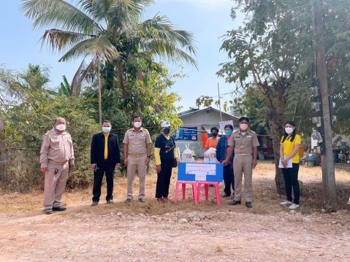
จดหมายข่าว
เทศบาลตำบลกุดชมภู
นายอภิชาติ เศรษฐมาตย์
ปลัดเทศบาลตำบลกุดชมภู
ปีที่ 16 ฉบับที่ 1/2565 เดือน มกราคม
นายมนตรี ศรีคำภา
นายกเทศมนตรีตำบลกุดชมภู
วันที่ 14 มกราคม พ.ศ. 2565 เวลา 10.00 น.นายมนตรี ศรีคำภา นายกเทศมนตรีตำบลกุดชมภู มอบหมายให้ นายยงยุตย์ คำก้อน รองนายกเทศมนตรีตำบลกุดชมภู พร้อมด้วย นายสรกฤต เฮ้าบ้านอ้วน เลขานุการนายกเทศมนตรีตำบลกุดชมภู พนักงาน เจ้าหน้าที่เทศบาลตำบลกุดชมภู มอบน้ำดื่ม (น้ำขวด 18 โหล และน้ำถ้วย 10 ลัง) ให้แก่ โรงพยาบาลส่งเสริมสุขภาพตำบลกุดชมภู เพื่อสนับสนุนการบริการฉีดวัคซีนป้องกันโรคติดเชื้อไวรัสโคโรนา 2019 (โควิด-19)
วันที่ 17 มกราคม พ.ศ. 2565 เวลา 11.00 น. นายมนตรี ศรีคำภา นายกเทศมนตรีตำบลกุดชมภู มอบหมายให้
นายยงยุตย์ คำก้อน รองนายกเทศมนตรีตำบลกุดชมภู พร้อมด้วย นายประสงค์ แพทย์เพียร ที่ปรึกษานายกเทศมนตรี ตำบลกุดชมภู
นายสรกฤต เฮ้าบ้านอ้วน เลขานุการนายกเทศมนตรีตำบลกุดชมภู พนักงาน เจ้าหน้าที่เทศบาลตำบลกุดชมภู มอบน้ำดื่ม อาหารแห้ง ให้แก่ผู้สัมผัสกับผู้ติดเชื้อ (กลุ่มเสี่ยงสูง) ม.4 ม.5 ม.8 ม. 13 ม. 19.

Slide 4
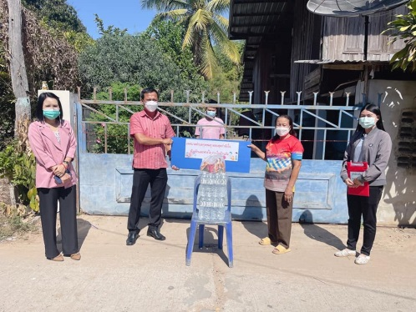
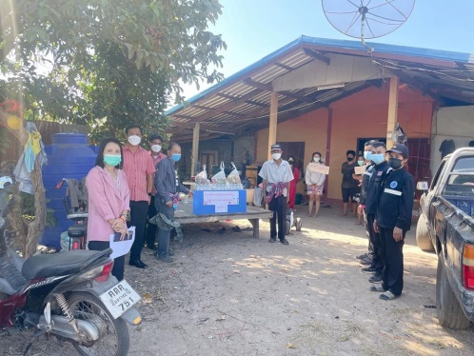
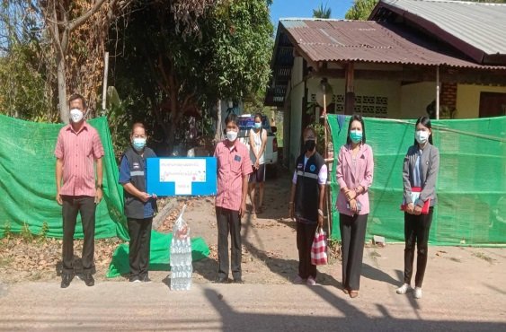
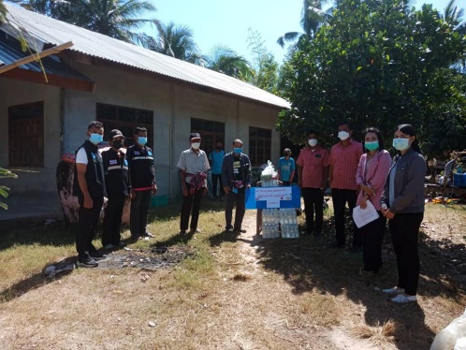
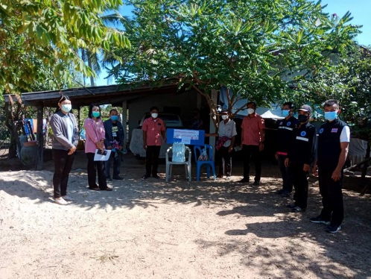
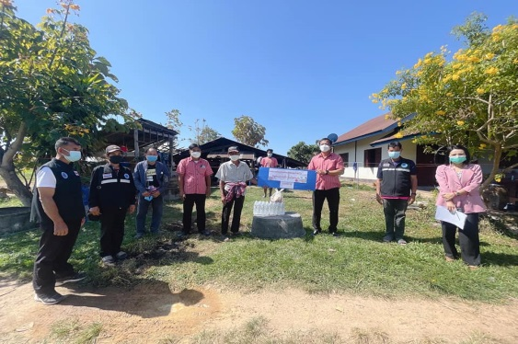
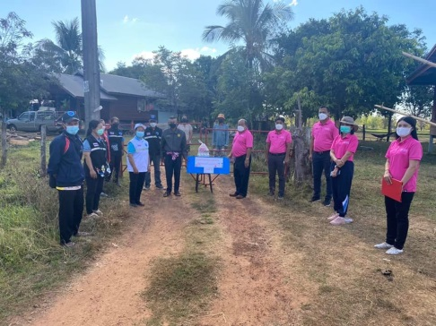
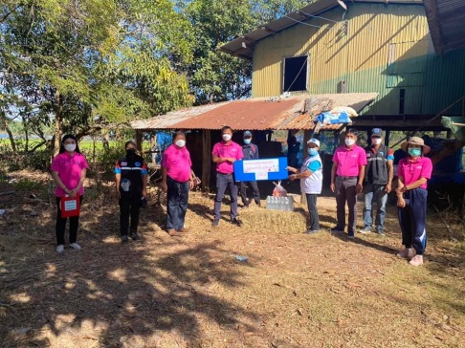
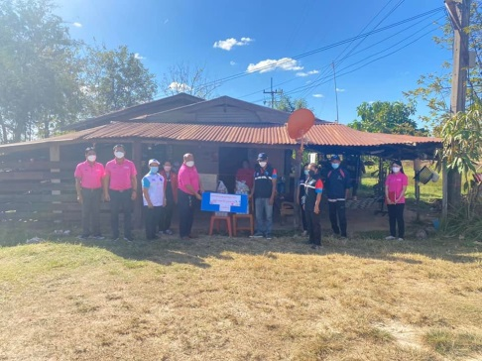
จดหมายข่าว
เทศบาลตำบลกุดชมภู
นายอภิชาติ เศรษฐมาตย์
ปลัดเทศบาลตำบลกุดชมภู
ปีที่ 16 ฉบับที่ 1/2565 เดือน มกราคม
นายมนตรี ศรีคำภา
นายกเทศมนตรีตำบลกุดชมภู
วันที่ 18 มกราคม พ.ศ. 2565 เวลา 11.00 น.นายมนตรี ศรีคำภา นายกเทศมนตรีตำบลกุดชมภู มอบหมายให้ นายยงยุตย์ คำก้อน รองนายกเทศมนตรีตำบลกุดชมภู พร้อมด้วยนายสรกฤต เฮ้าบ้านอ้วน เลขานุการนายกเทศมนตรีตำบลกุดชมภู พนักงาน เจ้าหน้าที่เทศบาลตำบลกุดชมภู มอบน้ำดื่ม อาหารแห้ง ให้แก่ผู้สัมผัสกับผู้ติดเชื้อ (กลุ่มเสี่ยงสูง) ม.1 ม.2 และม.5
วันที่ 19 มกราคม พ.ศ. 2565 เวลา 14.00 น.นายมนตรี ศรีคำภา นายกเทศมนตรีตำบลกุดชมภู มอบหมายให้ นายยงยุตย์ คำก้อน รองนายกเทศมนตรีตำบลกุดชมภู พร้อมด้วย นายประสงค์ แพทย์เพียร ที่ปรึกษานายกเทศมนตรีตำบลกุดชมภู
นายสรกฤต เฮ้าบ้านอ้วน เลขานุการนายกเทศมนตรีตำบลกุดชมภู พนักงาน เจ้าหน้าที่เทศบาลตำบลกุดชมภู มอบน้ำดื่ม
อาหารแห้ง ให้แก่ผู้สัมผัสกับผู้ติดเชื้อ (กลุ่มเสี่ยงสูง) ม.2 และม.18

Slide 5
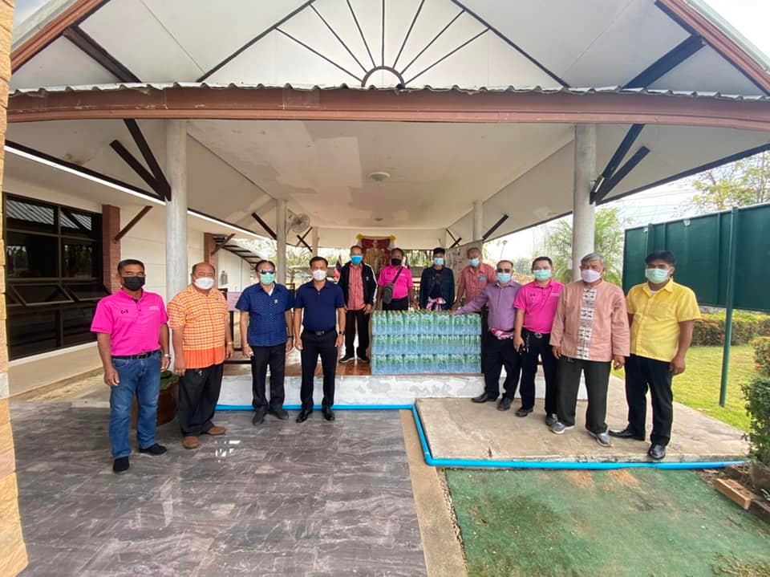
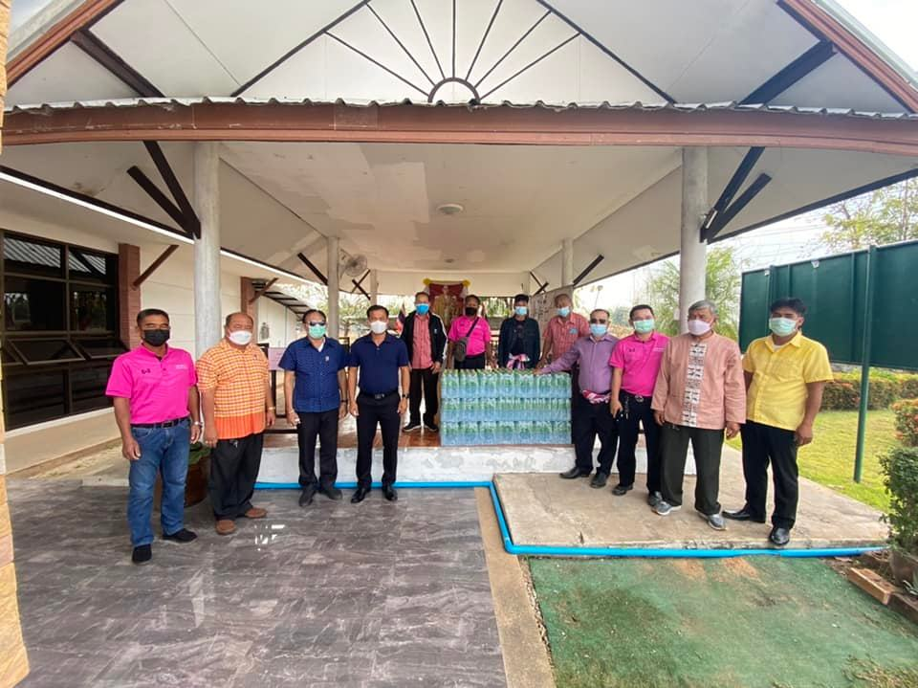
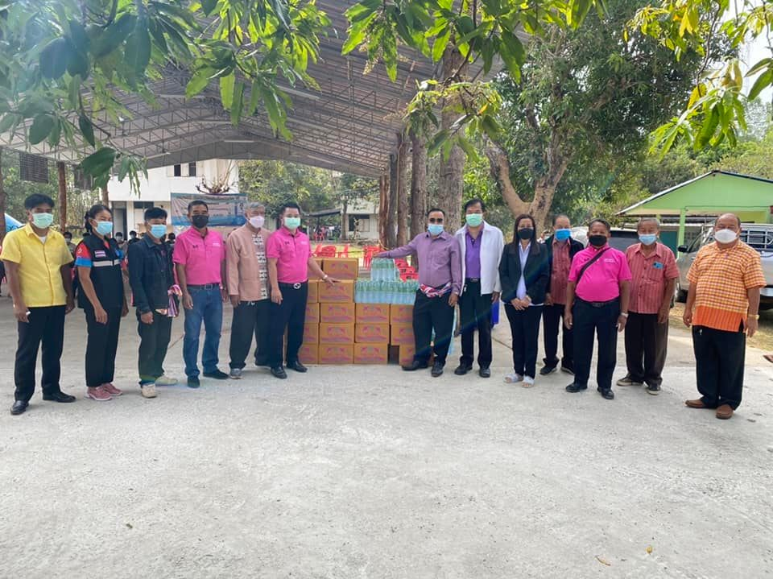
จดหมายข่าว
เทศบาลตำบลกุดชมภู
นายอภิชาติ เศรษฐมาตย์
ปลัดเทศบาลตำบลกุดชมภู
ปีที่ 16 ฉบับที่ 1/2565 เดือน มกราคม
นายมนตรี ศรีคำภา
นายกเทศมนตรีตำบลกุดชมภู
วันที่ 21 มกราคม พ.ศ. 2565 เวลา 09.30 น. นายยงยุตย์ คำก้อน รองนายกเทศมนตรีตำบลกุดชมภู นายประสงค์ แพทย์เพียร
ที่ปรึกษานายกเทศมนตรีตำบลกุดชมภู มอบน้ำดื่ม จำนวน 50 โหล เพื่อสนับสนุนภารกิจป้องกันควบคุมโรคติดเชื้อโรคติดเชื้อไวรัสโคโรนาไวรัสโคโรนา 2019 ให้แก่เทศบาลตำบลกุดชมภู
วันที่ 21 มกราคม พ.ศ. 2565 เวลา 09.00 น. นายอดิศักดิ์ สาธิสุข ประธานสภาเทศบาลตำบลกุดชมภู นายพิทักษ์ วิไลศรี
รองประธานสภาเทศบาลตำบลกุดชมภู พร้อมด้วย สมาชิกสภาเทศบาลตำบลกุดชมภู มอบน้ำดื่ม (น้ำขวด 50 โหล และน้ำถ้วย
50 ลัง) ให้แก่ โรงพยาบาลส่งเสริมสุขภาพตำบลกุดชมภู เพื่อสนับสนุนการบริการฉีดวัคซีนป้องกันโรคติดเชื้อไวรัสโคโรนา 2019
(โควิด-19)

Slide 6
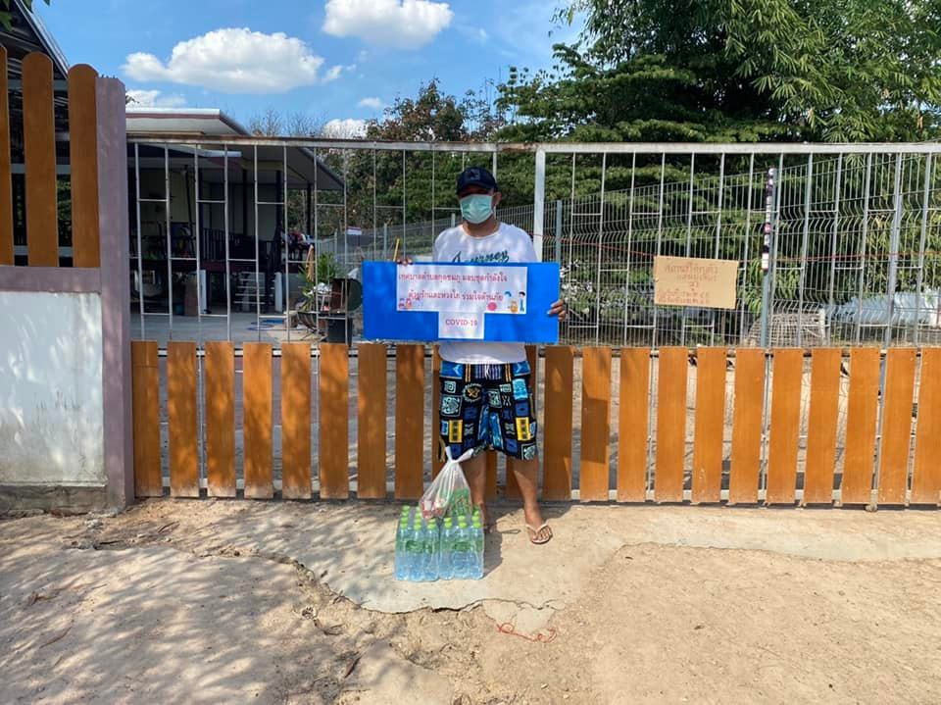
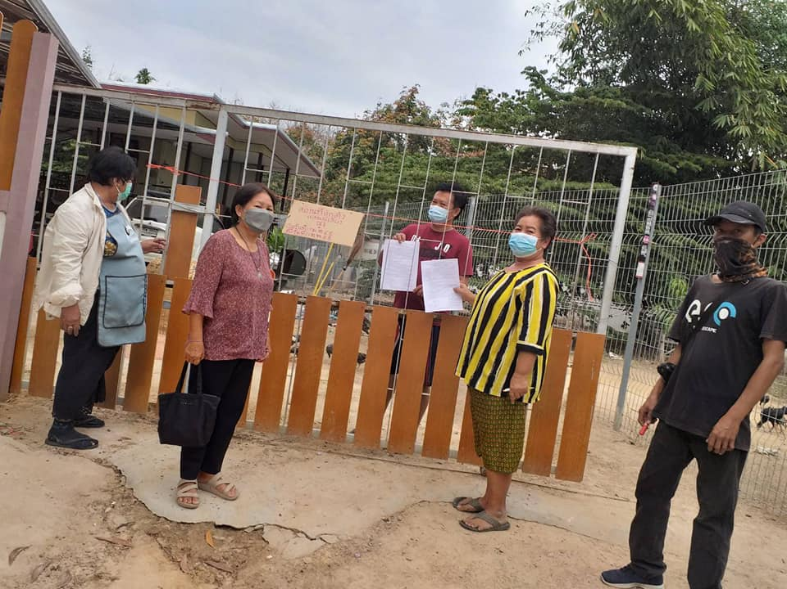
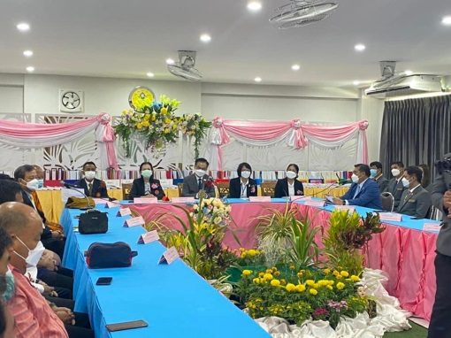
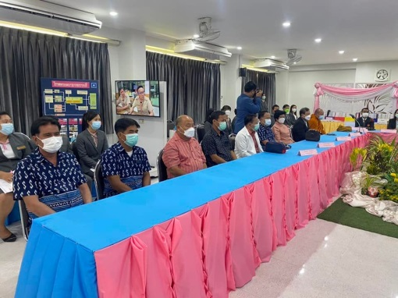
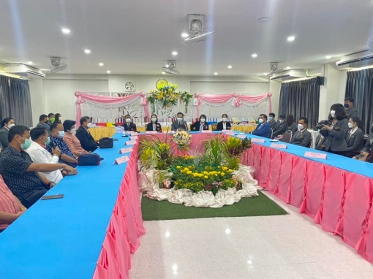
จดหมายข่าว
เทศบาลตำบลกุดชมภู
นายอภิชาติ เศรษฐมาตย์
ปลัดเทศบาลตำบลกุดชมภู
ปีที่ 16 ฉบับที่ 1/2565 เดือน มกราคม
นายมนตรี ศรีคำภา
นายกเทศมนตรีตำบลกุดชมภู
วันที่ 25 มกราคม พ.ศ. 2565 เวลา 14.00 น. นายมนตรี ศรีคำภา นายกเทศมนตรีตำบลกุดชมภู มอบหมายให้
นางยุคนธร ทรารมย์ หัวหน้าฝ่ายปกครอง พนักงาน เจ้าหน้าที่เทศบาลตำบลกุดชมภู มอบน้ำดื่ม อาหารแห้ง ให้แก่ผู้สัมผัสกับ
ผู้ติดเชื้อ (กลุ่มเสี่ยงสูง) ม.1
วันที่ 25 มกราคม 2565 เวลา 09.00 น.นายมนตรี ศรีคำภา นายกเทศมนตรีตำบลกุดชมภู พร้อมด้วยคณะผู้บริหารเทศบาลตำบลกุดชมภู และนายอภิชาติ เศรษฐมาตย์ ปลัดเทศบาลตำบลกุดชมภู ร่วมเป็นเกียรติ ในการประเมินคัดเลือกนักเรียน นักศึกษา และสถานศึกษา เพื่อขอรับรางวัลพระราชทาน ประจำปี 2564 ระดับอาชีวศึกษาจังหวัด ณ วิทยาลัยเทคนิคพิบูลมังสาหาร อำเภอพิบูลมังสาหาร จังหวัดอุบลราชธานี

